Slide 1

데이터 시각화 2차 발표
emotional collapse
by bit-coin
디지털 이미징
윤종하

Slide 2




using tools
사용 언어 :
API :
시각화 :
Microsoft azure face api
API
PyOpenGL

Slide 3
price of bitcoin
API
사용할 Data
KORBIT API를 이용한 실시간 가격 Data

Slide 4

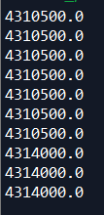
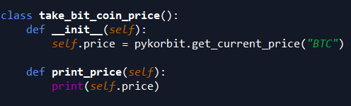
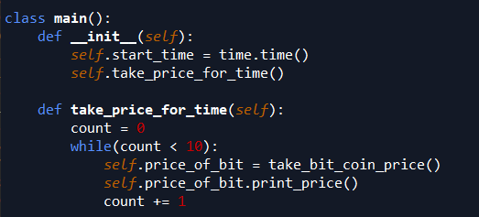
price of bitcoin
API
Code
-module
korbit api를 이용 가격 정보를 받아오는 class
원하는 시간마다 가격정보를 받아올 수 있게 함

Slide 5

take emotion from video
Microsoft azure face api
사용할 Data
비트코인 가격 확인 동안의 사용자의 얼굴이 들어가 있는 영상
이를 가공하여 만든 감정변화 data
사용할 api 변경..
emotion API
video 지원 but face api에 통합 video 지원 x, 최고치의 감정만 제공 video 지원 x, 전체 감정 수치 제공

Slide 6
take emotion from video
Microsoft azure face api
알고리즘
video 파일을 frame 단위로 원하는 단위 frame 별로 분할
분할된 frame image를 파일로 저장
해당 frame image에 대한 emotion 분석
분석 데이터 에서 'anger', 'happiness', 'neutral', 'sadness’ 만 추출

Slide 7
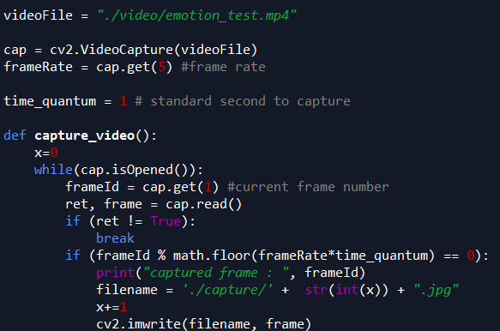
take emotion from video
Microsoft azure face api
video 파일을 frame 단위로 원하는
단위 frame 별로 분할
2. 분할된 frame image를 파일로 저장

Slide 8
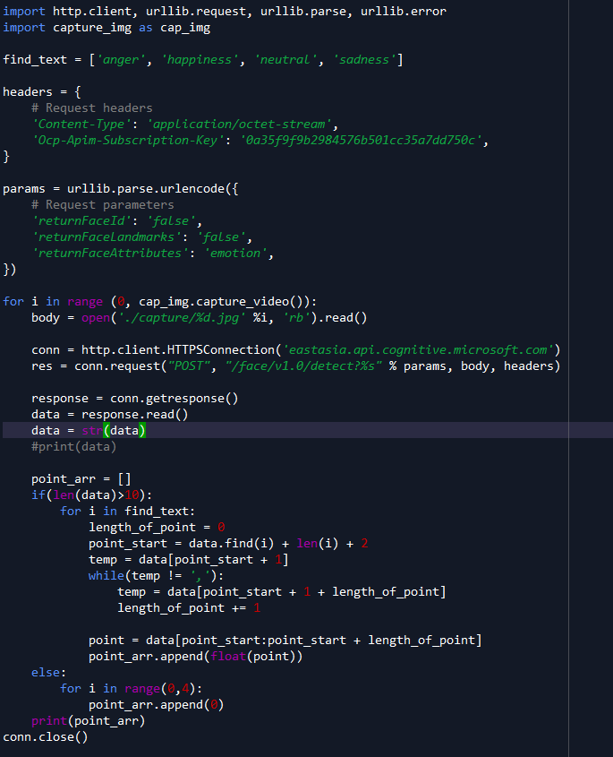
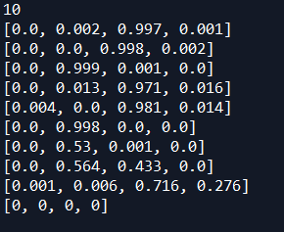
take emotion from video
Microsoft azure face api
해당 frame image에 대한 emotion 분석
분석 데이터 에서 'anger', 'happiness', 'neutral', 'sadness’ 만 추출

Slide 9

Data visualization
PyOpenGL
시각화 형태
mosaic picture을 통한 감정 변화 빈도, 폭 강조
시각화 방법
python 시각화의 제한사항 多...
(python 시각화 툴의 한계, 실시간 update되는 canvas...)
PyopenGL 이용 실시간으로 만들어지는 picture
(아직은 구현 x, PyopenGL 공부중...)

Slide 10

Final Emotion Project Map
capture_img
.py
frame img 생성, 제공
Canvas.py
get_emotion
.py
position에 맞는 감정
color pixel upload
frame img face 감정 data
생성, 제공

